Slide 1
英语阅读教练
李先（惠惠）
肖雄（前端）

Slide 2
IDEA
用户词库
个性化翻译
不同场景

Slide 3
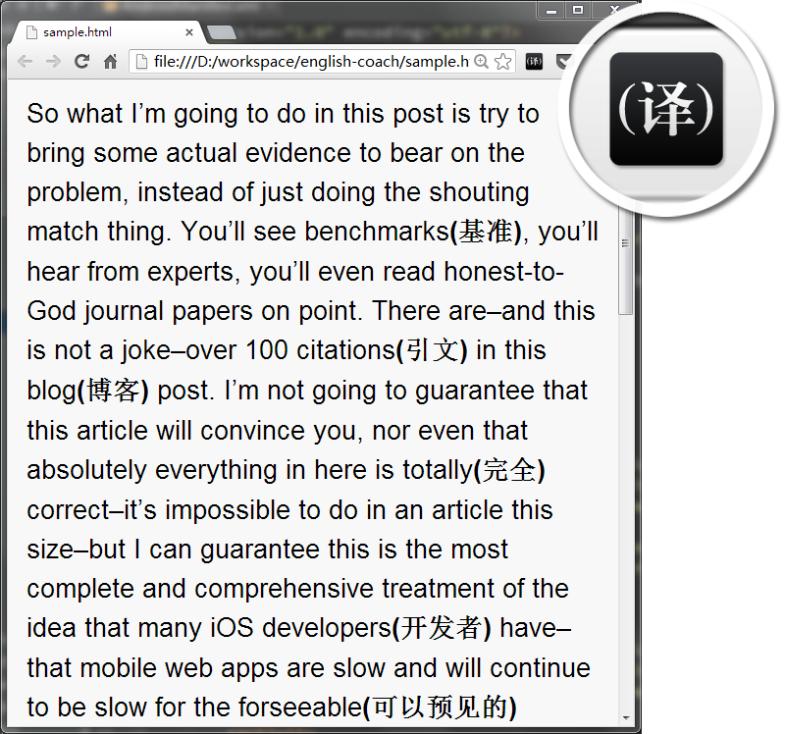
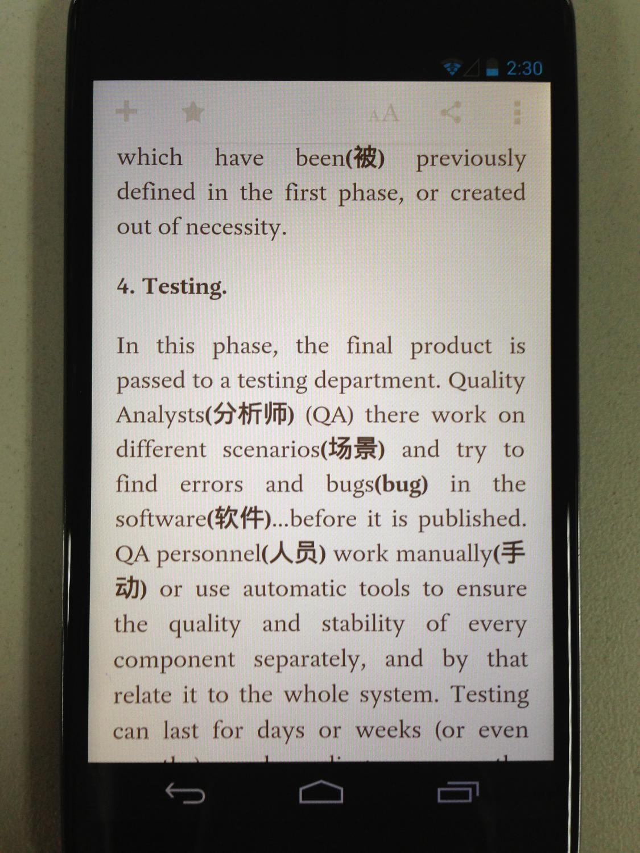
进展

